Slide 1
Parenterální výživa (PV)

Slide 2
Parenterální výživa
Indikace PV
  Situace, kdy příjem stravy p.o. či enterální příjem je kontraindikován (tzn. totální PV)
    Malfunkce GIT: ileus, stenoza, píštěle, těžký zánět
    Polytrauma, sepse, popáleniny, selhání orgánů (jater, ledvin..) atd.
  Situace, kdy je zachován per os příjem, či možnost podávání enterální výživy (EV), ale příjem není suficientní. (tzn. doplnková PV)
    Maldigesce, malabsorbce, syndrom krátkého střeva

Slide 3
Parenterální výživa
Kontraindikace PV:
  Pokud lze využít k živení funkční zažívací trakt
  Šokový stav s oběhovou nestabilitou
  Terminální stavy (Etický problém; Umělá výživa = léčivo)
  Odmítnutí podání umělé výživy pacientem

Slide 4
Parenterální výživa
Výhody PV:
  Úprava složení výživy dle aktualních potřeb
  Snadnější kontrola metabolické, iontové dysbalance
  Účinější způsob živení s dosažením definovaného množství živin
Nevýhody PV:
  Nefyziologický způsob živení
  Cena
  Vyšší riziko nežádoucích účinků (NÚ) spojených s parenterálním živením (viz dále)

Slide 5
Parenterální výživa
Nežádoucí účinky PV:
  Infekce
    spojený s hyperglykemii při podávání vyšších dávek Glu
    Katetrová infekce ( infekce žilních vstupů)
    Střevní atrofie (přerůstaní bakteríí ve střevě s translokací do cevního řečiště- bakteriemie)
  Poškození jater (hepatopatie)
    Rizikové faktory- střevní klid, dlouhodobá závislost na PV, podvýživa nebo naopak předávkování Glu a tuky, opakované sepse v anamneze.
  Technické chyby
    Při ordinaci PV, jejího složení …

Slide 6
Parenterální výživa
Dělení PV dle způsobu podávání:
  do periferní žíly
    osmolarita do 900mosmo/l
    žíly nejčastěji na horních končetínách
    žílní vstup:
      Periferní venozní katetr- životnost 3dny
      Mini midline, midline- životnost i 14 dní, možnost i odběry
      (kater zaveden nejčastěji přes v. basilica/brachalis a konec katetru v úrovni v.axilaris, subclavia)
  do centrální žíly
    osmolarita nad 900mosmol/l
    žíly : v.subclavia, v.jugularis interna, v. femoralis..
    POZOR: Centrální kater ≠ zavedení katetru cestou centrální žíly!!!,
    Rozhoduje poloha konce katetru optimálně v oblasti kavoatrialního ústí
    - což odpovídá poloze cca 5,5cm pod bifurkací trachey na kontrolním snímku rtg hrudníku.
    - další možnost kontroly polohy CVK je při jejím zavádění metodou solný můstek .
    Žílní vstup:
      Dočasný vstup:
        Centrální venozní katetr (CVK) (k intenzivní péči na JIP)
      Dlouhodobé vstupy:
        PICC- line (periferně zavedený centrální katetr) 6-12měs..
        Tunelizovaný Broviak, Hickman katetr (léta)
        Venozní port preferenčně pro onkologickou léčbu, než pro podávání PV

Slide 7
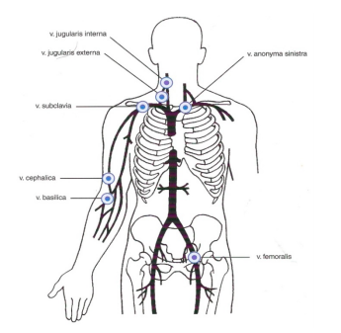
Žilní přístupy

Slide 8
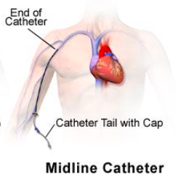
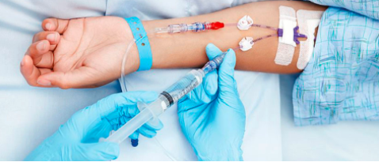
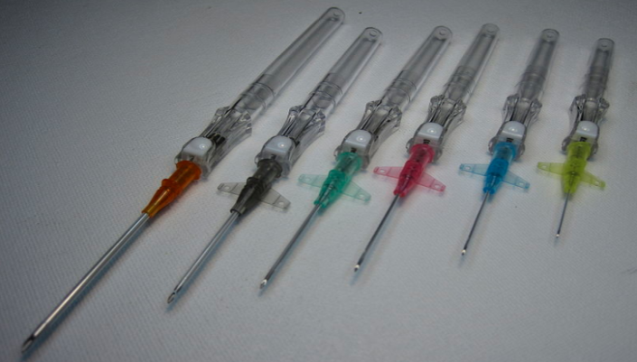
Periferní žilní vstupy
Midline
  Zavedení z v.basilica, či v. brachialis, konec katetru v oblasti v. axilaris/subclavia
Periferní kanyla
  6 velikostí, průtok 0,8 až 20 litrů/hod

Slide 9
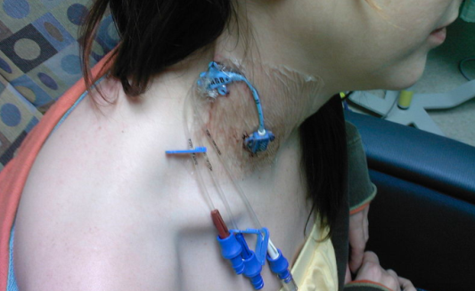
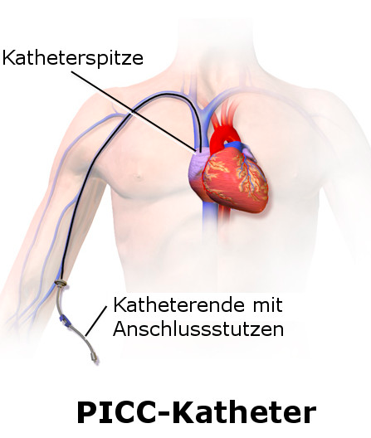
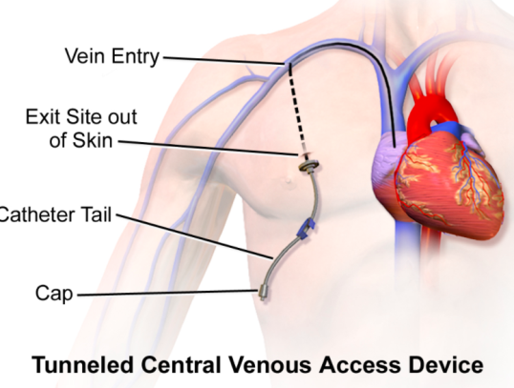
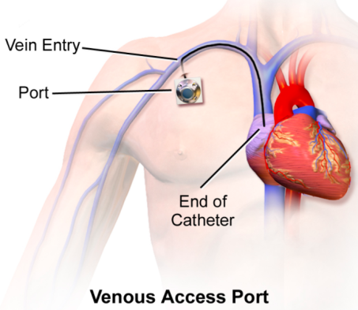
Centrální žilní vstupy
Centrální žilní katetr
PICC line
Broviak, Hickman katetr
Venozní port

Slide 10
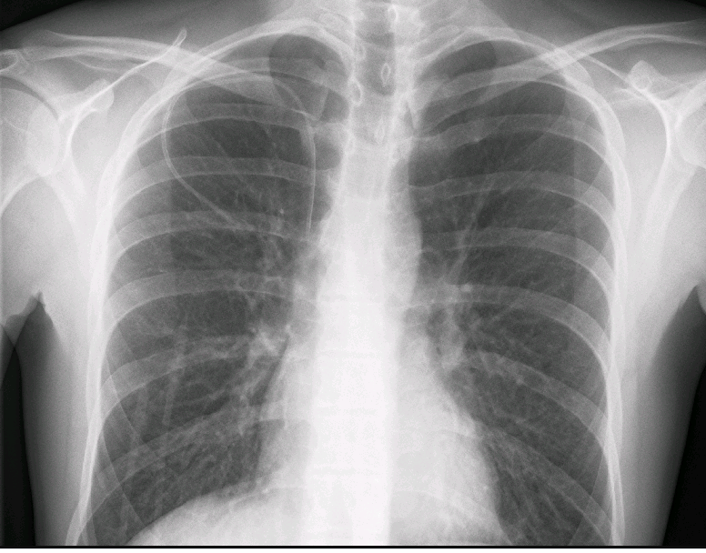
Poloha centrálního žilního katetru na rtg hrudníku

Slide 11
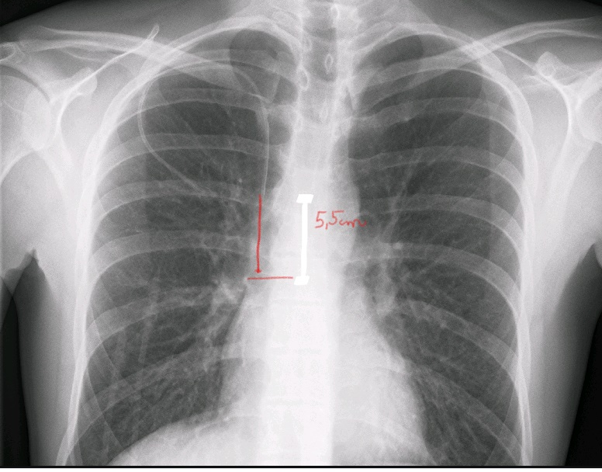
Správná poloha centrálního žilního katetru na rtg hrudníku

Slide 12
Systémy aplikace
Systém jednotlivých lahví („multibottle systém“)
  Výhoda: cena
  Nevýhoda: použití více setů a propojovoacích hadiček, požadavek samostatné žilní linky (riziko interakcí složek výživy s jinými podávanými léky), více práce pro sestry + vyšší riziko infekce!
Systém vše v jednom (system AIO „All in one“)
  Nevýhoda: cena
  Výhoda: komerčně či individualní vaky připravované lékárnou mají definované složení makronutrientů, minerálů, vitamínů a stopových prvků ( zaručena stabilita složek výživy); technicky méně náročné pro personál s napojním vaku, menší riziko infekce

Slide 13
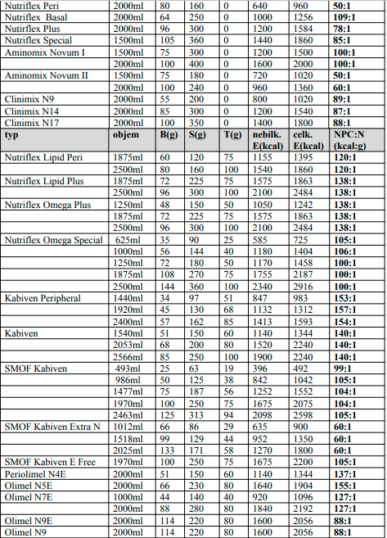
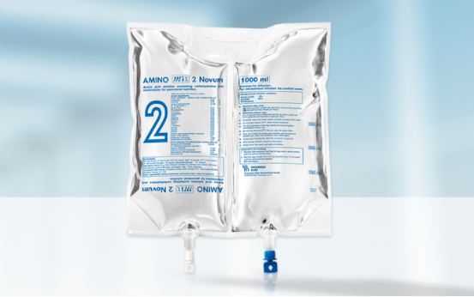
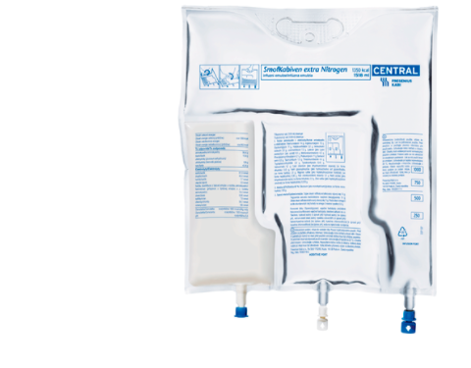
Preformované, komerčně připravované parenterální vaky (2-,3- komorové)

Slide 14
Preformované, komerčně připravované parenterální vaky (2-,3- komorové)
Výhody:
  Nižší cena
  Dlouhá expirace 2 roky (komorový systém)
  Možnost skladovat při pokojové teplotě
  Jednoduché smíchání, bez nutnosti aseptické přípravy
Nevýhody:
  Fixní složení, složení nelze úpravovat
  Málo druhů na trhu, chybí specialní směsi (pro renální, jaterní selhání..)
  Vysoký podíl tuku ve vacích, nízký podíl bílkovin (zlepšeno s dostupností high nitrogen vaků-viz tabulka)
2-komorové vaky obsahují aminokyseliny, cukr + minerály
3-komorové vaky obsahují aminokyseliny, cukry, tuky + minerály

Slide 15
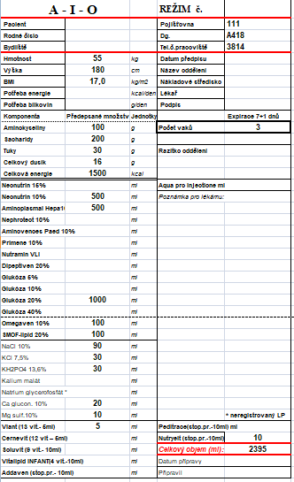
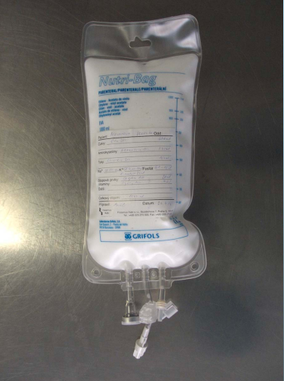
Individuálně připravovaný vak
AIO

Slide 16
Složení parenterální výživy
Aminokyseliny
  Standardní roztoky aminokyselin
  Orgánově specifické roztoky aminokyselin
  Modulaní roztoky
  Pediatrické
cukry
Tukové emulze
Additiva
  Elektrolyty
  Stopové prvky
  Vitamíny
  L-karnitin

Slide 17
Roztoky aminokyselin
Charakteristika:
  L-forma aminokyselin v roztocích
  Max. dávky až 3g/kg/den
  1g AMK = 4,2 kcal
  1g AMK= 0,16 g N(N tvoří 16% hmotnosti bílkovin)
  1gN= 6,25g AMK =25g svalů
  Respirační kvocient (RQ) VCO2/V02) = 0,81
Význam AMK
  Nezbytná složka výživy, slouží k udržení vyrovnané N bilance, stavební komponenta, zdroj energie

Slide 18
Roztoky aminokyselin
Standardní přípravky:
  Vyvážená směs AMK- zastoupení VLI 20%, esencialní AMK 40%
  Dostupné v roztocích 5%, 10% (možné periferní podání), 15% roztok (pouze do CVK)
  Obsah g AMK v 1L roztoku je 50-150g( 8-24gN)
  Přípravky : Aminoplasmal (B.Braun), Aminoven (Fresenius)…

Slide 19
Roztoky aminokyselin
Orgánově specifické roztoky aminokyseliny
  Roztoky přizpůsobené aminogramem specifickým klinickým situacím ( katabolismus, polytrauma, popáleniny, renální, jaterní selhání…)
  Přípravky:
    Pro jaterní selhání: Aminoplasmal Hepa 10% (B.Braun)
    Aminosteril N Hepa 8%( Fresenius Kabi)
      Více esencialních AMK-VLI, arginin, ornithin, kys.jablečna
      méně tyrosinu, AMK obsahující síru, phenylalaninu
    Pro renální selhání: Nephrotect 10% (Fresenius Kabi)
      Vyšší podíl VLI, histidin, tyrosin, méně glycinu, alaninu

Slide 20
Roztoky aminokyselin
Roztoky aminokyselin pro použití v pediatrii
  Aminogram přizpůsobený složení mateřskému mléku, pupečníkové krvi
    Esencialní jsou taurin a histidin
  Výživa pro novorozence, děti do věku 5let
  Přípravky: Primene 10%, Aminovenos 6 a 10%

Slide 21
Roztoky aminokyselin
Modulační roztoky:
  Nekompletní směsi používané jako doplněk k jiným roztoků AMK
  Nelze použít ke komplexnímu živení
  Obsahují jednu, či několik málo AMK
  Přípravky:
    Dipeptiven 20% (Fresubin Kabi):
      Roztok alaninglutaminu (8 g alanin, 12glutaminu)
      Denní dávka 20g = 100ml roztoku (kryje do 20% celkového množství AMK/den)
      Indikace: popáleniny, střevní zánětlivé onemocnění
      Kontraindikace: renální selhání, šokový stav
    Nutramin VLI 3% (Infusia)
      Obsahuje valin(10g/l), leucin(12,8g/l) a isoleucin (7,2g/l)
      Kryje do 60% celkového množství AMK/den
      Indikace: těžký katabolismus, orgánové selhání

Slide 22
Roztoky sacharidů
Nejdůležitější glukoza
  1g Glu = 4,18 kcal
  Max.dávky až 5g/kg/den
  RQ 1 (VCO2/VO2)
  Roztoky 5%, 10% (možné i do periferie), 20%, 40% roztoky pouze do CVK

Slide 23
Tukové emulze
Charakteristika:
  obsahují 9 kcal/g
  izoosmolární (300-400mosmol/l)
  koncentrace 10%, 20%
  jsou substrátem pro tvorbu tuku v adipocytu
  zdrojem lipofilních vitaminů (A, D, E, K) a esenciálních mastných kyselin (linoleová a alfa‑linolenová)
  mají signální funkci (sekrece inzulinu v postprandiálním stavu)
  prekursorem eikosanoidů ( imunomodulace)
    ω-3 MK – prekurzor pro PGI3, TXA3 – protizánětlivý účinek, ↓agregace trombocytů, ↓TNF, IL1, ↑fluidity membrán
    ω-6 MK – prekurzor pro PGE2, TXA2 – ↑ agregace trombocytů, ↑ propustnost kapilár, imunosuprese
  max. dávky 1,5g/kg/den (běžně dávka parenterálně 0,7- 1,1g/kg/den)
  zdrojem tuku v emulzích je sójový, olivový, rybí nebo kokosový olej

Slide 24
Tukové emulze
MK podle pozice dvojné vazby a délky řetězce
  MK s krátkými řetězci SFA (C1–5)
    vznikají v tlustém střevě fermentací vlákniny a pro parenterální výživu (PN) jsou zatím nevyužitelné
  MK se středně dlouhými řetězci MCT (C6–11) jsou rozpustné ve vodě, jsou zdrojem energie a imunoneutrální!
  MK s dlouhými řetězci LCT (C12–22) jsou rovněž zdrojem energie, prekursorem membránových struktur a vykazují biologickou aktivitu.
  Podle počtu a pozice dvojných vazeb se MK dělí
    na saturované
    mononenasycené (MUFA)
    polynenasycené MK (PUFA).
      Podle dvojné vazby na n‑3 MK (třetí uhlík), n‑6 MK (šestý uhlík) a n‑9 MK (devátý uhlík).

Slide 25
Tukové emulze
Typy tukových emulzí:
  A) Emulze ze sójového oleje Intralipid (Fresubin Kabi)
    Nejstarší tuková emulze (50 let na trhu)
    Emulze s nejvyšším obsahem PUFA (60%), dále MUFA (23%) a SFA (17%)
    PUFA (poměr n-3:n-6 1:6,7)
  B) Emulze s nejvyšším obsahem MUFA:
    Směs sójového (20%) a olivového (80%) oleje Clinoleic (Baxter)
      MUFA 65%, PUFA 20%, SFA 15%
      PUFA (poměr n-3:n-6 1:7)
    Klasická LCT/MCT emulze obsahující 50 : 50 sójového a kokosového oleje (MCT)
      Na jedné molekule glycerolu navázány 3xMCT, na jiné 3xLCT (poměr 1:1)
      Lipofundin MCT (B.Braun)

Slide 26
Tukové emulze
  C) Kombinované přípravky emulzí: (NEJPOUŽÍVANĚJŠÍ)
    Více druhů olejů s optimalizovaným poměrem složek
      Lipoplus (B.Braun)
        LCT 40%, MCT 50% rybí tuk 10%
        PUFA (n-3:n-6 1:3)
      SMOFlipid (Fresubin kabi)
        směs obsahující 30 % sójového oleje + 30 % MCT + 25 % olivového oleje + 15 % rybího oleje
        PUFA (poměr n-3:n-6 1:2,5)
  D) Rybí tuk (Omegaven10%-Fresubin Kabi)
    Nepoužívá se samostatně, ale ve směsi s jinými tukovými emulzemi
    Optimalizace poměru n-3:n-6
    Kryje 10-20% z celkového denního příjmu tuků
    Složení: omega-3 MK: eikosapentaenovou 28%(EPA), dokosahexaenová 31%(DHA), zástupce omega-6 MK- kys. Linolová 7% + ostatní
    Kontraindikace: septický šok, krvácivé projevy

Slide 27
Tukové emulze
Tukové emulze se liší obsahem LCT, MCT, SFA, fytosterolu a alfa‑tokoferolu, EPA a DHA, ale i různým pleiotropním efekte a imunomodulačními vlastnostmi.

Slide 28
Tukové emulze
Komplikace při i.v. podávání tukové emulze:
  Nespavost, bolesti hlavy, pocení, třes
  Alergická reakce
  infekční (častěji u emulzí s obsahem LCT; méně u Clinoleic, SMOFlipid)
  PUFA vyšší náchylnost k lipoperoxidaci (buněčné poskození)
  jaterní poškození způsobeného parenterální výživou
    steatofibroza z důvodu většího příjmu tuku a deficitu esenciálních MK
      K deficitu esencialních MK dochází u dlouhodobého podávání PN (např. domácí parenterální výživa), při nedostatečném příjmu kyseliny linoleové a alfa‑linolenové a při postižení funkce střeva (syndrom krátkého střeva, IBD, chronická pankreatitida….)
      Poškození jater lze ovlivnit zařazením n-3 MK (Omegaven)
    Cholestatické postižení jater vzniká v případě nadměrného přívodu energie, v případě špatného poměru n‑6 : n‑3, nízké koncentrace vitaminu E, nadbytku fytosterolů a absence duodenálních stimulů sekrece žluči

Slide 29
Additiva
Minerály:
  Natrium Na
    Infuze: Balancované roztoky např. Ringerfundin, Plasmalyte, Ringer.. (Na 140mmol/l)
    NaCL 10% 1ml roztoku=1,7mmol Na
  Kalium K
    Infuze
    KCL 7,5% 1ml =1mmol K
  Hořčík Mg
    10%MgSO4 (0,4mmol/l)
    20% MgSO4 (0,8mmol/l)
  Vápník Ca
    Ca gluconicum 8,7 % (0,2mmol/l)
    Ca chloratum 10% (0,9mmol/l)
  Fosfor P
    KH2PO413,6% 1ml= 1mmol P i K!
    NaH2PO4 8,7% 1ml= 0,4mmol P, 1mmol Na!
    Organický fosfát – Glukoza 1 fosfát

Slide 30
Additiva
Stopové prvky:
  preferovaný Nutryelt 1amp =10ml
  dříve užívaný Tracutil, Addamel
    Obsahují 5-10x vyšší dávka manganu (Mn) než v dnes užívaném Nutryeltu!
    Manganové šílenství- ukládání Mn v bazálních gangliich mozku a pacientů s cholestatickým onemocněním jater
Vitamíny:
  preferovaný Viant 1amp=5ml
    Obsahuje DDD 13 vitamínů včetně vitamínu K
  Dříve užívaný Cernevit (neobsahoval vitamín K)

Slide 31
Additiva
Vitamíny a stopové prvky přidáváme do parenterálního vaku (preformovaný, či AIO) 2-3 hodiny před dokapáním (kvůli stabilitě)
Substituci zahajujeme 5-7. den v případě insuficientního příjmu živin (za hospitalizace)
Přidaváme navíc Thiamin 1amp =100mg, Pyridoxin 1 amp=50mg, VitC 500mg i.v. 2-3x týdně v případě malnutrice, protrahované nemoci na JIP…

Slide 32
Parenterální výživa v intenzivní péči

Slide 33
Parenterální výživa v intenzivní péči
Zahájení umělé výživy by měla být zajištěna u
pacientů, kteří zůstávají na JIP déle 48hod
(tito nemocní jsou rizikoví z hlediska rozvoje
malnutrice!)
PV by neměla být započata, pokud nebyla maximálně podpořena tolerance EV

Slide 34
Indikace PN v intenzivní péči:
U pacientů v intenzivní péči, kde je kontraindikace per os příjem i enterální výživa, je indikováno nasazení PV až mezi 3.-7.dnem. (omezuje riziko hyperalimentace)
Indikace časné, progresivní PV je vhodné zvážit
u těžce podvyživených pacientů, kde EV je
kontraindikována.
(Cave: riziko realimentačního syndromu)

Slide 35
Potřeby Energie:
- odhadem z prediktivní rovnice
20-25kcal/kg BW akutní fáze
25-30 kcal/kg BW rekonvalescence
- zlatý standard nepřímá kalorimetrie
Pozn: ABW(aktualní váha)
IBW(idealní váha výška -100)
Adjustovaná váha (ABW-IBW)x0,33 +IBW

Slide 36
Potřeby bílkovin:
1,3g /kgBW… ( existuje teorie „baby stomach“ exogenní příjem AMK zvyšují hladinu glukagonu- aktivují autofagii svalových bílkovin a prohlubuje vlastní katabolismus) …kompromis vzhledem k riziku vlivu negativní N bilance s dopadem na imunitní systém, svalovou sílu...

Slide 37
Tuky by neměly překročit dávku 1,5g/kgBW (včetně zdrojů mimo výživu- propofolem)
V akutní hypermetabolické fázi vhodné tukové emulze bez LCT, tedy Clinoleic a SMOFlipid.
Rybí tuk v dávce 0,1-0,2g/kg. Vysoké dávky nejsou indikovány ani v EV ani PV
Cukry max. 5mg/kg/min

Slide 38
K zajištění dobrého metabolismu substrátů je nutná substituce vitaminy a mikronutrienty
( Nutryelt, Viant- zahaj 5-7.den při insuficientní per os, či enterální příjmu spolu s PV)
Deficit Vitamínu D (nizká hl. 25-OH vitamin D<50nmol/l můžeme v akutní fázi substituovat jednorázově parenterálně Calciferol biotika 300000-500000 IU.
Glutamin(Dipeptiven) není doporučeno podávat v akutním stavu. Pouze u polytraumat a popálenin a to jen enterálně.

Slide 39
Realimentace po stabilizaci
Obecně v časném akutním stadiu 0-3dny je indikováno <70 % energických potřeb.
sledujeme glykemii á 4h první 1-2 dny (při glykemii nad 10mmol/l zahajit terapii insulinem)
Teprve po třech dnech, pokud nejsou známky intolerance výživy (excesivní inzulinová rezistence, dusíkový katabolismus, realimentační projevy) lze bezpečně navýšit na 80-100% potřeb.
Zlepšení tolerance fyzické zátěže, zahájení rehabilitace je dobrým ukazatelem nástupu rekonvalescence (anabolické fáze)

Slide 40
Realimentační syndrom
Vznik při realimentaci v akutním stavu
Rizikoví jsou jedinci ve špatném vstupním nutričním stavu
Příčina deplece minerálů (K, P, Mg) a vitamínů B1
Fatální komplikace ohrožující život nemocného

Slide 41
Realimentační syndrom
Opatření :
Pravidelné sledování a substituce minerálů
7-10 dni substituce 100mg vit B1 (thiamin)
Kalorická restrikce v průběhu prvních 48-72h nutriční podpory

Slide 42
Nutriční intervence nekončí opuštěním lůžka JIP, ale mělo by pokračovat i na oddělení, respektive i ambulntní cestou.

Slide 43
Děkuji za pozornost

